Slide 1
Biztosítások
5-6. osztály

Slide 2
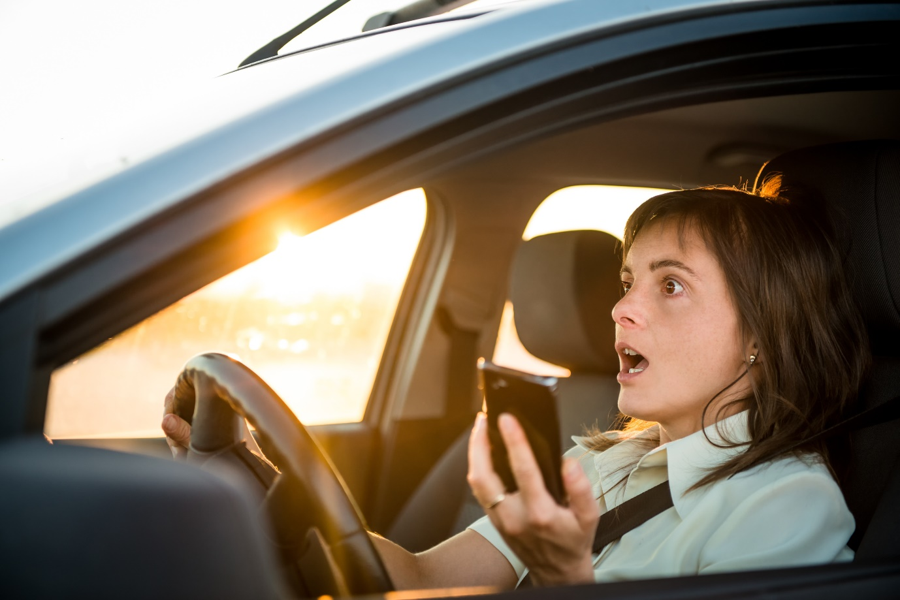

Slide 3
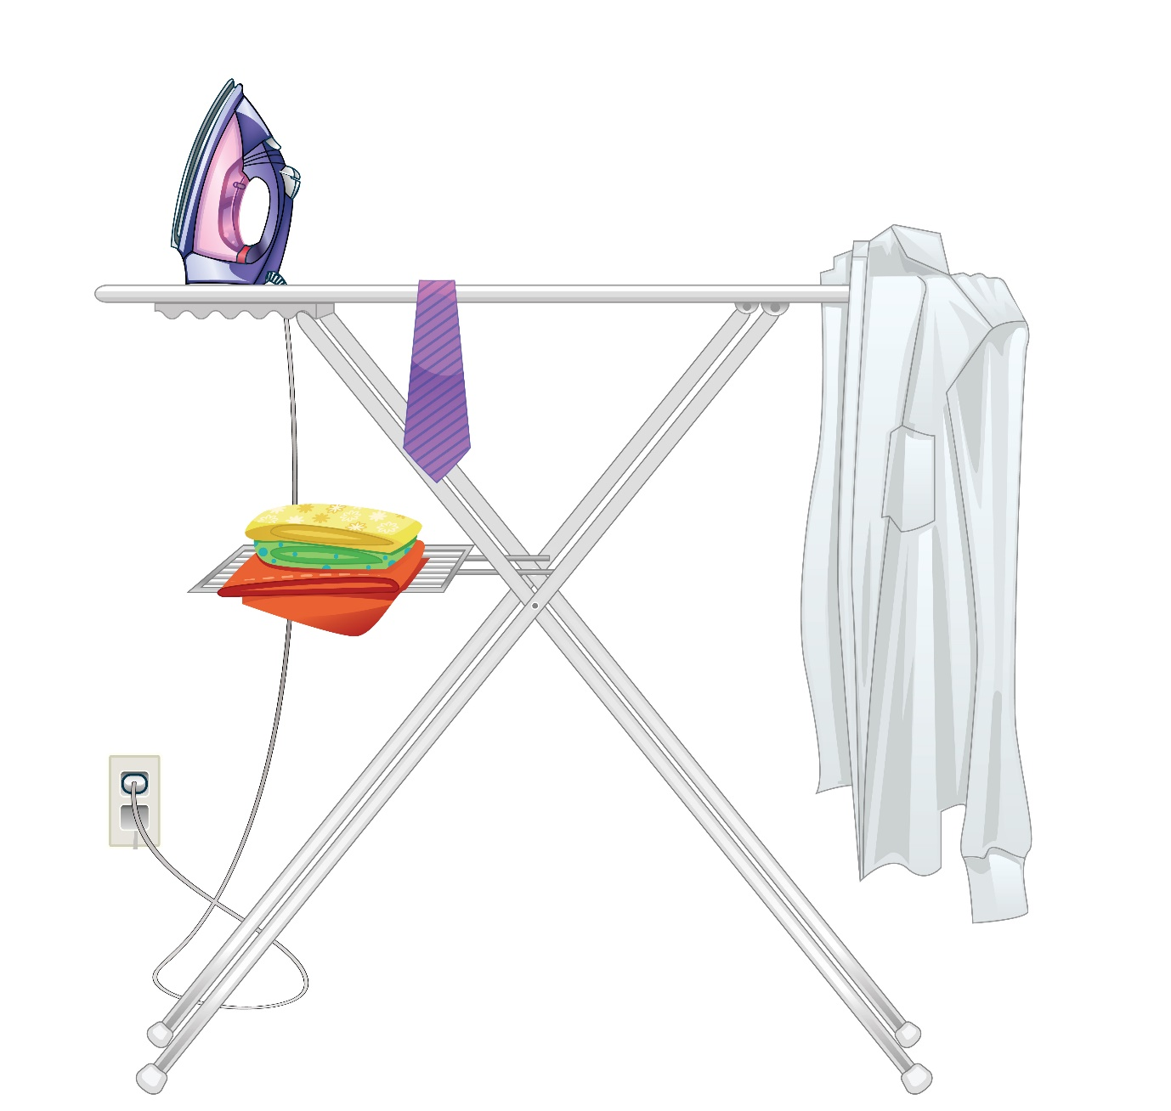

Slide 4
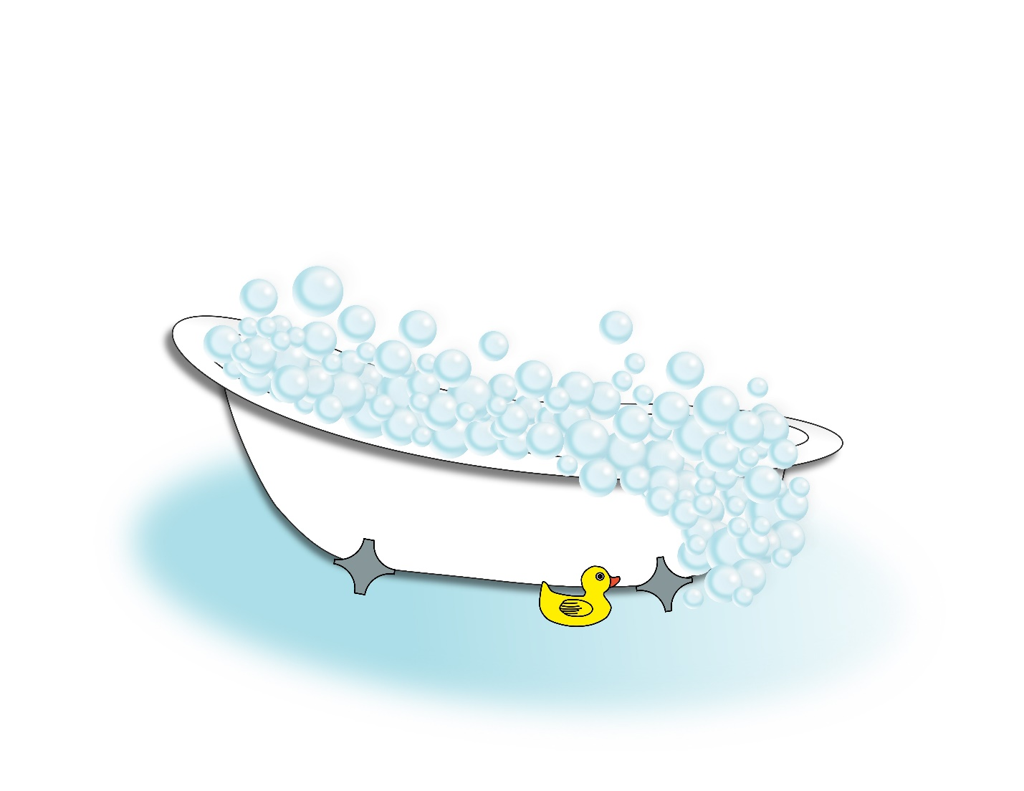

Slide 6
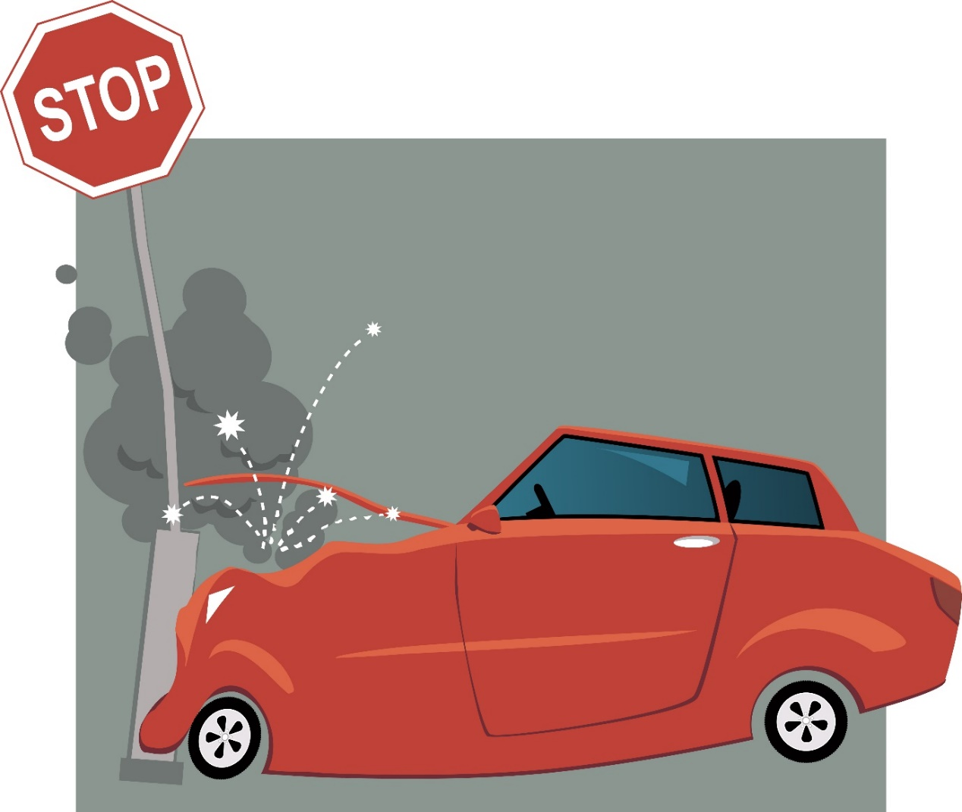

Slide 7
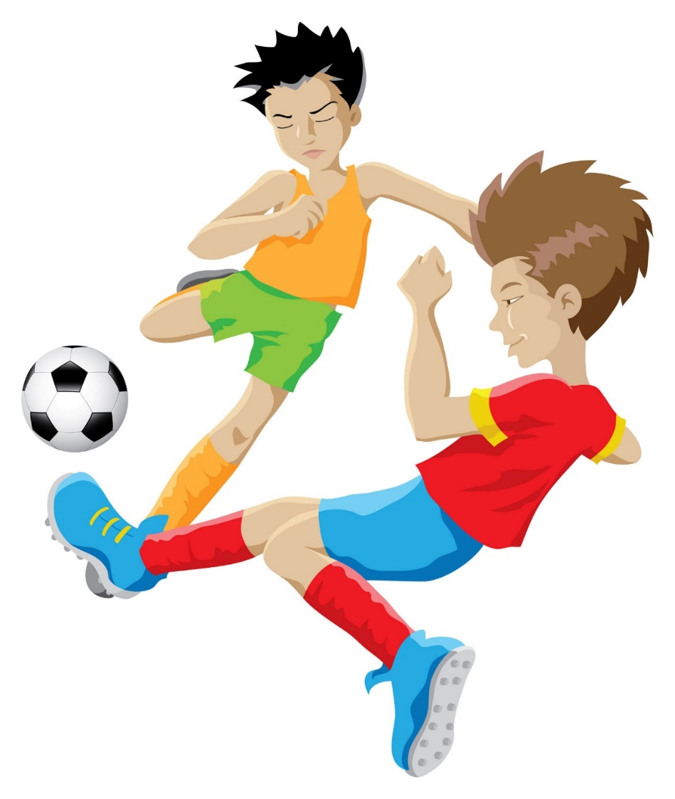

Slide 8
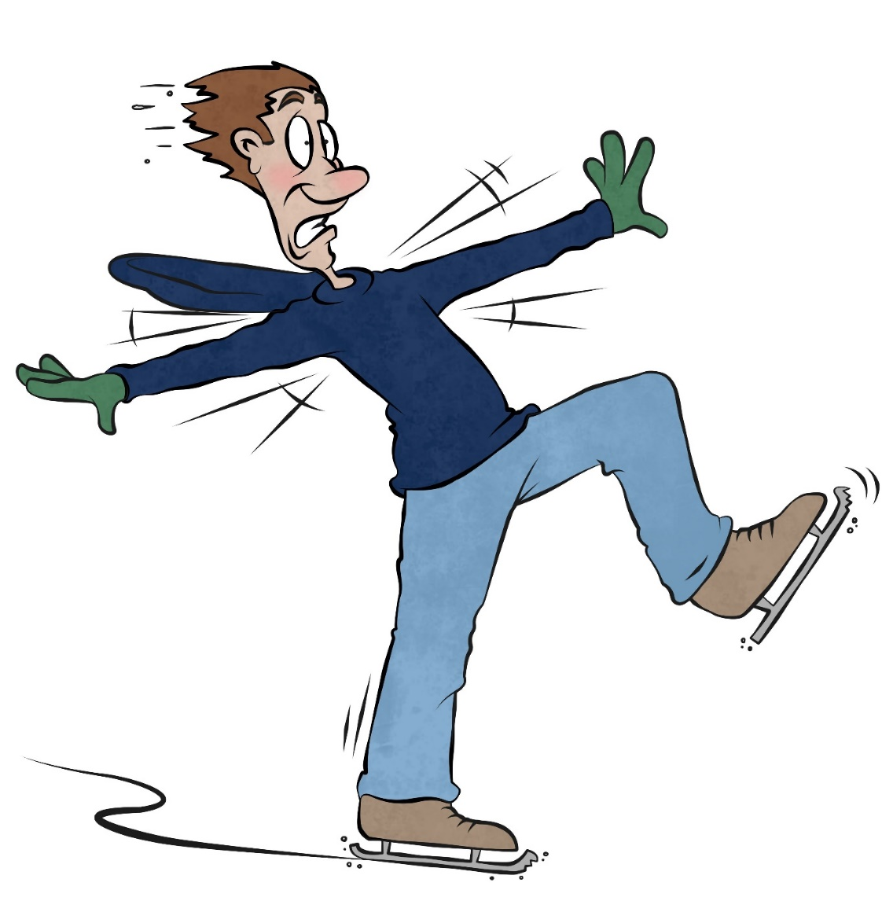

Slide 10
Emberi balesetveszély | Épületben bekövetkező kár | Gépjárműben bekövetkező kár

